Slide 1
МБОУ Видновская СОШ №2 Проектно-исследовательская деятельность в начальных классах
Автор: Дронникова Е. И.,
учитель начальных классов

Slide 2
Актуальность проектной деятельности
Приоритетной целью образования в современной школе становится развитие личности, готовой к правильному взаимодействию с окружающим миром, к самообразованию и саморазвитию.
Цель: развитие личности и создание основ творческого потенциала учащихся.

Slide 3
Задачи проектной деятельности:
1. Формирование позитивной самооценки, самоуважения.
2. Формирование коммуникативной компетентности в сотрудничестве:
— умение вести диалог, координировать свои действия с действиями партнеров по совместной деятельности;
— способности доброжелательно и чутко относиться к людям, сопереживать;
— формирование социально адекватных способов поведения.

Slide 4
3. Формирование способности к организации деятельности и управлению ею:
— воспитание целеустремленности и настойчивости;
— формирование навыков организации рабочего пространства и рационального использования рабочего времени;
— формирование умения самостоятельно и совместно планировать деятельность и сотрудничество;
— формирование умения самостоятельно и совместно принимать решения.
4. Формирование умения решать творческие задачи.
5. Формирование умения работать с информацией (сбор, систематизация, хранение, использование).

Slide 5
Особенностью проектной технологии
является реализация педагогической идеи формирования у младших школьников умения учиться – самостоятельно добывать и систематизировать новые знания. В этом качестве проектная деятельность обеспечивает реализацию следующих принципов:
непрерывность дополнительного образования как механизма полноты и целостности образования в целом;
развития индивидуальности каждого ребенка в процессе социального самоопределения в системе внеурочной деятельности;
системность организации учебно-воспитательного процесса;
раскрытие способностей и поддержка одаренности детей.

Slide 6
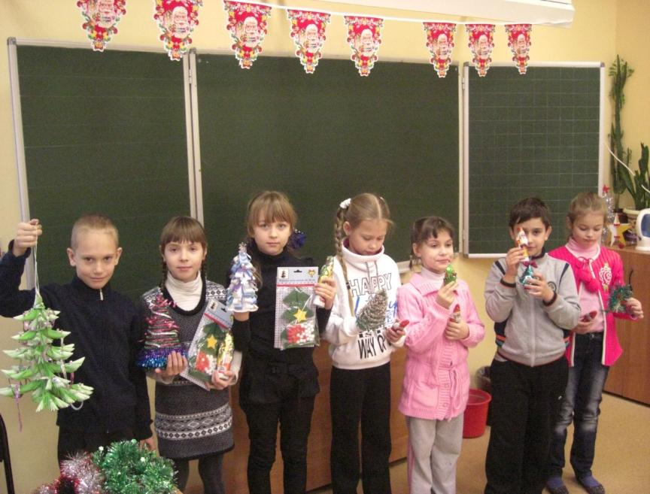
Наши проекты
«Наши ёлочки» – творческий проект

Slide 7
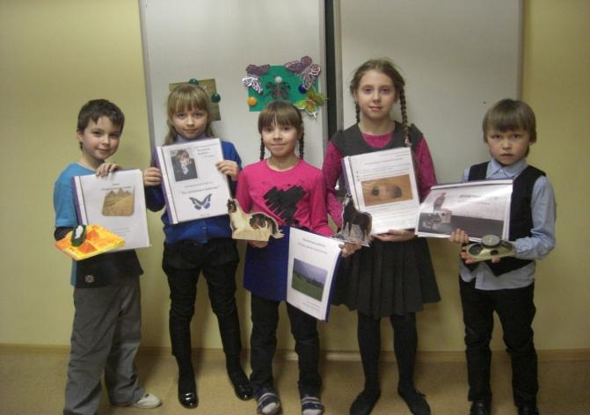
Исследовательские проекты «Мы познаём мир»
Как работает радиоприёмник
Из гусеницы в бабочку
Загадки Египетских мумий
Главный крылатый хищник
Динозавры
Пять чувств динозавров
Живые планеры
Почему исчезает уссурийский тигр
Почему ящерица отбрасывает хвост

Slide 8
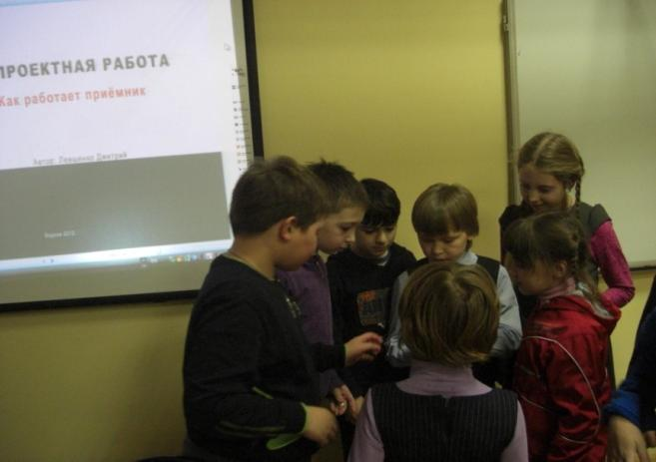
Времена года
Аисты
Радуга
Жизнь диких мустангов
Почему морских свинок так назвали
Возможна ли дружба между кошкой и собакой
Северное сияние – «спецэффекты планеты Земля»

Slide 9
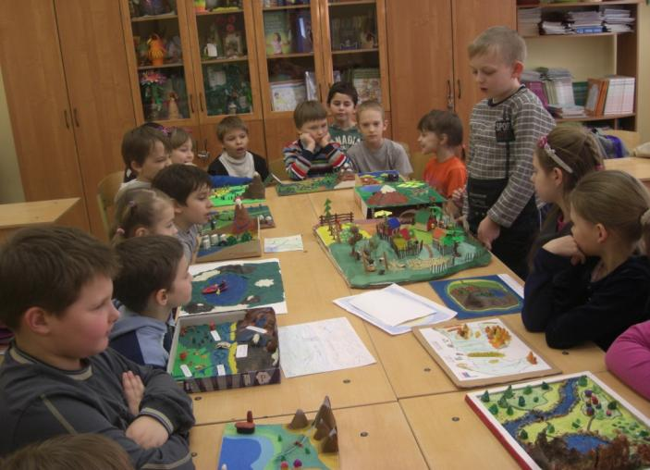
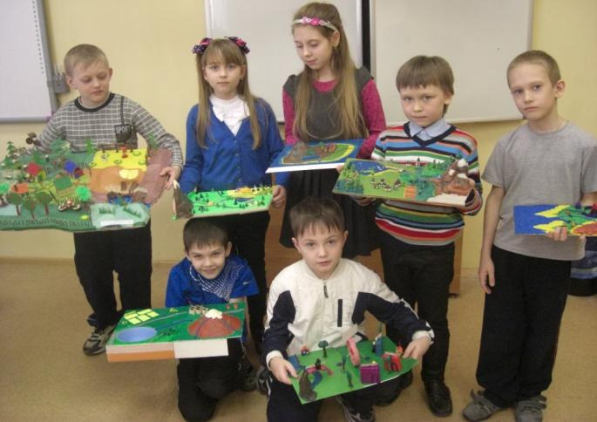
Учебный проект по окружающему миру «Моя страна»

Slide 10
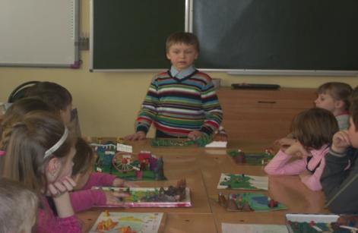
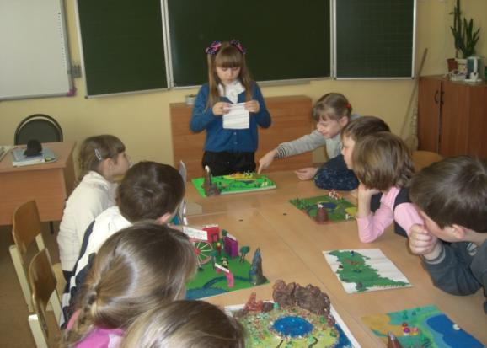
Защита проекта «Моя страна»

Slide 11
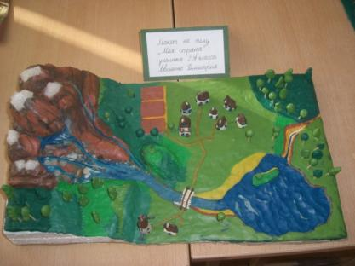
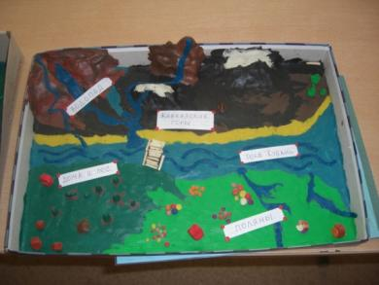
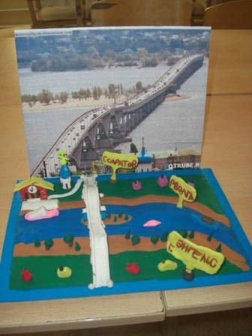
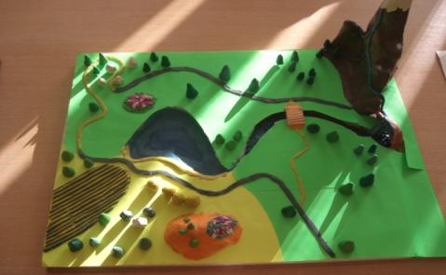
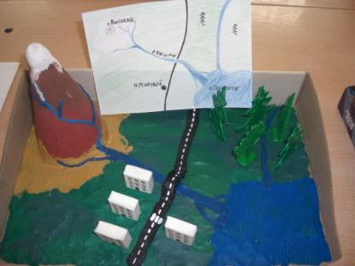

Slide 12
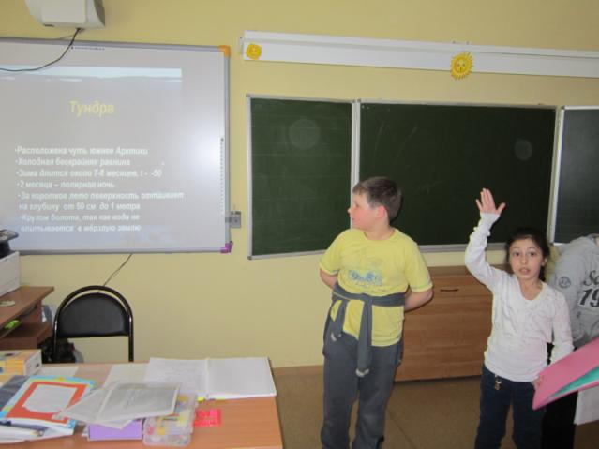
Широка страна моя родная. Природные зоны России

Slide 13
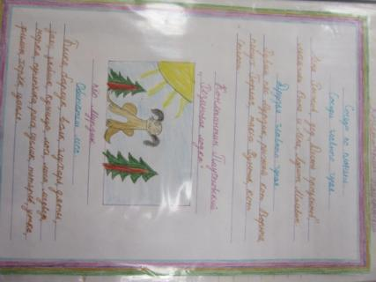
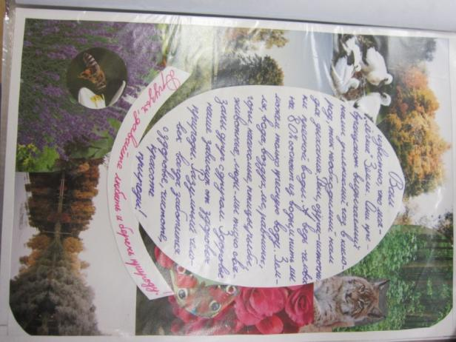
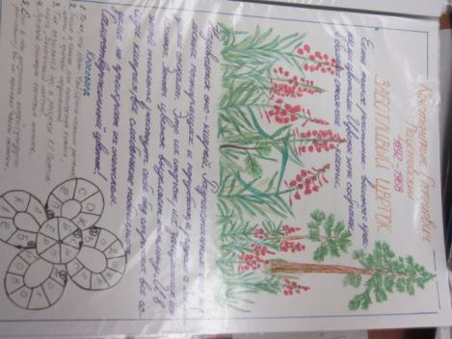
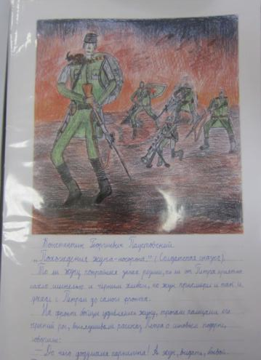
Творческий проект в рамках муниципального конкурса «Самый читающий класс»

Slide 14
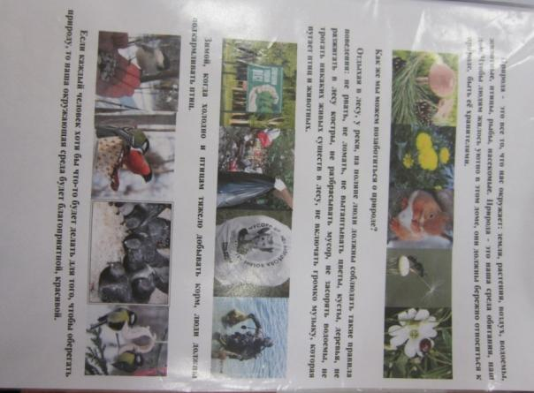
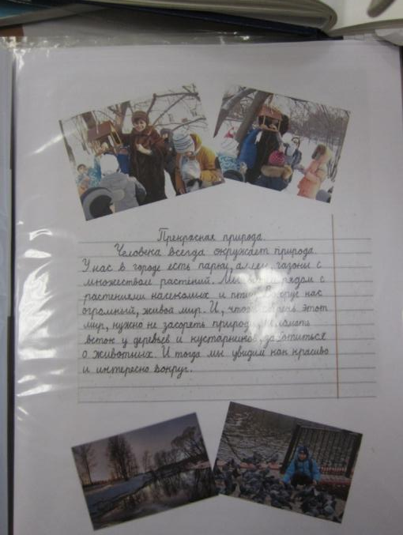

Slide 15
Учебные проекты по русскому языку:
«Как возник язык?»;
«Сколько значений у слова язык ?»;
«Почему исчезло гусиное перо?»;
«Где изобрели чернила?»;
«Как человек научился писать»

Slide 16
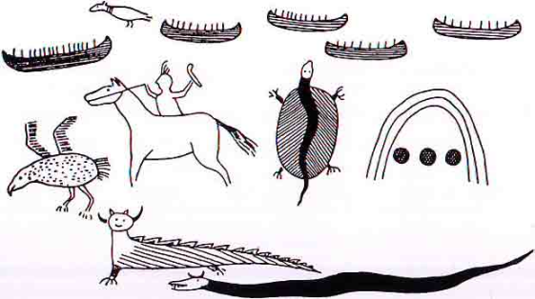
«Для чего придумали словари?»;
«Что такое каллиграфия ?»;
«Что такое фонетика?»;
« Что такое пиктография?»
«Что означает слово библиотека?»;

Slide 17
Что же даёт нам проектная деятельность?
1) Обычно замкнутые дети в процессе работы раскрепощаются, становятся увереннее. Работа в избранном направлении ведётся активно, что, несомненно, привлекает к участию в ней и родителей учащихся.
2) Дети работают увлеченно.
3) Класс глубоко прорабатывает избранную тему, дети учатся ценить труд других участников осуществления проекта, учатся продуктивно работать сами.

